Slide 1
Procesador de entrada y salida de indicadores climáticos para el perfeccionamiento de los servicios en lenguaje Python.
Autores:
Daiyaris Gómez Álvarez
Osvaldo Delgado González

Slide 2
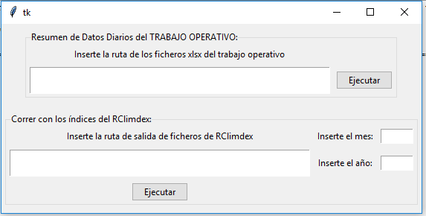
Interfaz gráfica
Módulo 1: Extracción de datos
(entrada → Trabajo Operativo
Salida → un xlsx con los datos diarios y txt)
Módulo 2: Análisis
(entrada → ficheros de Rclimdex
Salida → texto indicando índice, orden
y valor)

Slide 3
Módulo 1: Resumen del funcionamiento
Antes
Después
.\
09 TRABAJO OPERATIVO.xlsx
.\
09 TRABAJO OPERATIVO.xlsx
78337.txt
78341.txt
78342.txt
78349.txt
resumen_Datos_Diarios.xlsx

Slide 4
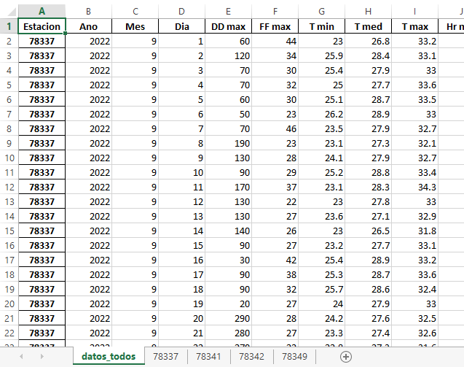
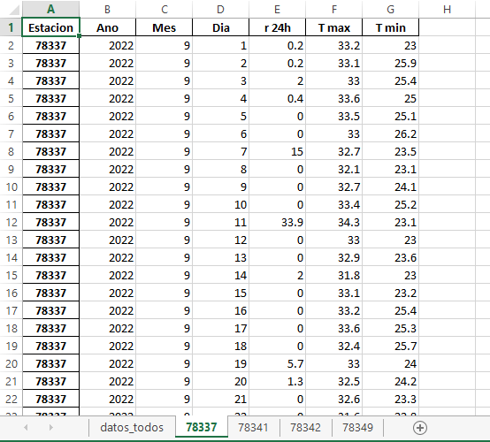
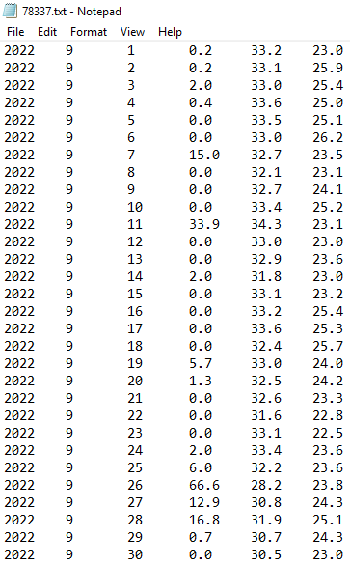
Módulo 1: Operando
Entra a un fichero que su nombre termine en la forma *TRABAJO OPERATIVO.xlsx
Busca la hoja Datos Diarios y allí selecciona todas las filas en las que el año es un número
Saca los datos para un fichero llamado resumen_Datos_Diarios.xlsx y txts según el número de la estación

Slide 5
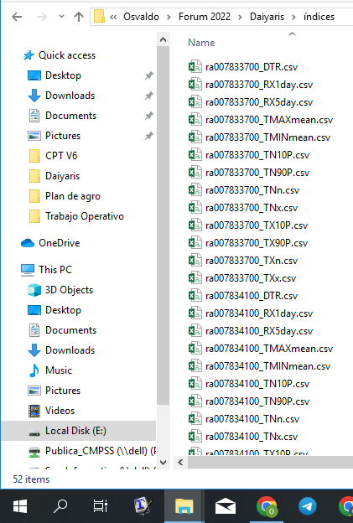
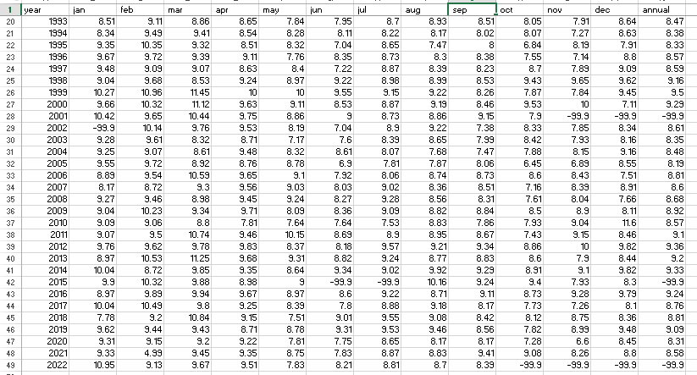
Módulo 2: Cómo se hace manual
Se abre cada uno de los índices (52 csv)
Busca la columna de el mes de interés, busca en la fila el año 2022
Copia el valor de la celda
Filtra la columna y compara si ese valor es de los extremos para considerarlo de más significación.
52 items
valor de posible interés

Slide 6
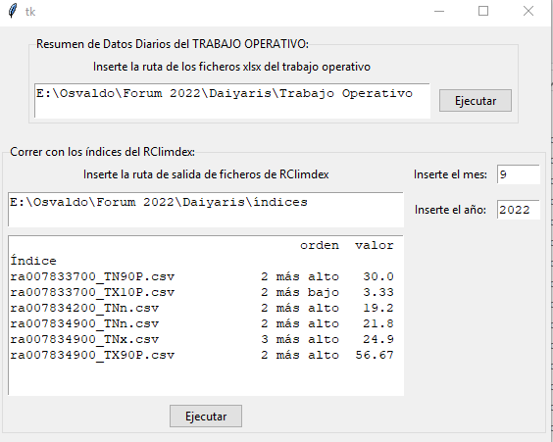
Módulo 2: Operando
→Mes
→Año
→Salida (valor
más significativos)

